Slide 1

Notes:
En esta ocasión les voy a platicar de un estudio que Accenture realizó en colaboración con Marriot International y que básicamente nos habla de cómo durante los tiempos difíciles, puede ser difícil encontrar cosas en las que se pueda ser positivo.
Y ese ha sido ciertamente el caso en este 2020, cuando día tras día nos hemos enfrentado a informes de noticias sobre la pandemia desenfrenada, disturbios sociales y recesión económica.
Care to do better es una metodología que esta basada en 5 pilares donde explica como mejorar los resultados netos en las empresas, enfocando acciones al bienestar del capital humano. Sin embargo, hay destellos luminosos si los buscamos, incluso si las nubes son enormes. Para mí, uno de los más brillantes es cómo la pandemia ha hecho que muchas personas se preocupen más, Y no solo las personas, también las empresas.
De hecho, las empresas a menudo han sido los héroes de la pandemia. Particularmente en los primeros días, donde un gran número de ellas, de una gran cantidad de sectores ayudaron a fabricar suministros médicos y a mantener alimentados y bebidos a los trabajadores clave.

Slide 2
A consensus for change
The entire C-suite is rethinking their responsibility towards their people.
Prior to the pandemic, 35% of CXOs fully embraced the responsibility to support people’s holistic needs. In 6 short months this has escalated dramatically to over half (50%) of CXOs
2
Notes:
De la crisis a la oportunidad
Para empezar, me gustaría platicarles como están cambiando las empresas modernas.
Piensen en todas las grandes preguntas que las empresas debemos responder ahora mismo. como: ¿cómo mantengo a mi gente segura y saludable? ¿Cómo protejo sus trabajos? ¿Cómo me aseguro de que se sientan apoyados e iguales?
Estas son preguntas importantes y también son preguntas que HR y los lideres de empresas están en la mejor posición para ayudar a resolver. De hecho, toda la alta dirección está reconsiderando su responsabilidad para con su gente.
Antes de la pandemia, el 35% de los CXO asumían plenamente la responsabilidad de apoyar las necesidades integrales de las personas. En los seis meses posterior a la pandemia, esto aumentó dramáticamente y lo que estamos diciendo es que la mitad de los líderes empresariales ahora piensan que es su deber garantizar el bienestar integral de su gente. Finalmente, los trabajadores están siendo reconocidos como partes corporativas vitales, a la par de los clientes.
Dada la enorme incertidumbre que existe hoy en día, las personas deben poder confiar en sus empleadores. Los trabajadores quieren saber que la empresa para la que trabajan está respondiendo a los desafíos individuales y comunitarios que surgen de la pandemia. Quieren saber que su compañía los mantendrá seguros en el trabajo. Y quieren saber que su empresa está trabajando activamente para hacer del mundo un lugar mejor. Todo esto requiere confianza.
Entonces, ¿Qué están haciendo las empresas? La buena noticia es que la mayoría de la gente parece confiar en sus empleadores.
---------------------------
Realizamos encuestas globales de "pulso" entre marzo y julio de 2020, que indican que el 60% de las personas piensa que su empleador está haciendo lo correcto. Aproximadamente la misma cantidad dijeron que se sienten apoyados por su empleador. COVID-19 está acelerando esta tendencia.
Según nuestra encuesta, el 69% de los trabajadores espera que las empresas comiencen a comportarse de manera más responsable y equitativa que antes.
El 67% dice que COVID-19 ha fortalecido la necesidad de una mayor participación empresarial para mejorar los resultados sociales y ambientales.
Significativamente, la confianza es personal. Aproximadamente 1 de cada 2 trabajadores está de acuerdo en que los valores éticos, sostenibles y morales que tiene una empresa serán más importantes para ellos después de que pase la pandemia.
¿Qué significa todo esto? Bueno, en pocas palabras, significa que nunca ha sido más importante capturar y mantener la confianza de su gente, y la manera de hacer esto es con Net Better Off

Slide 3
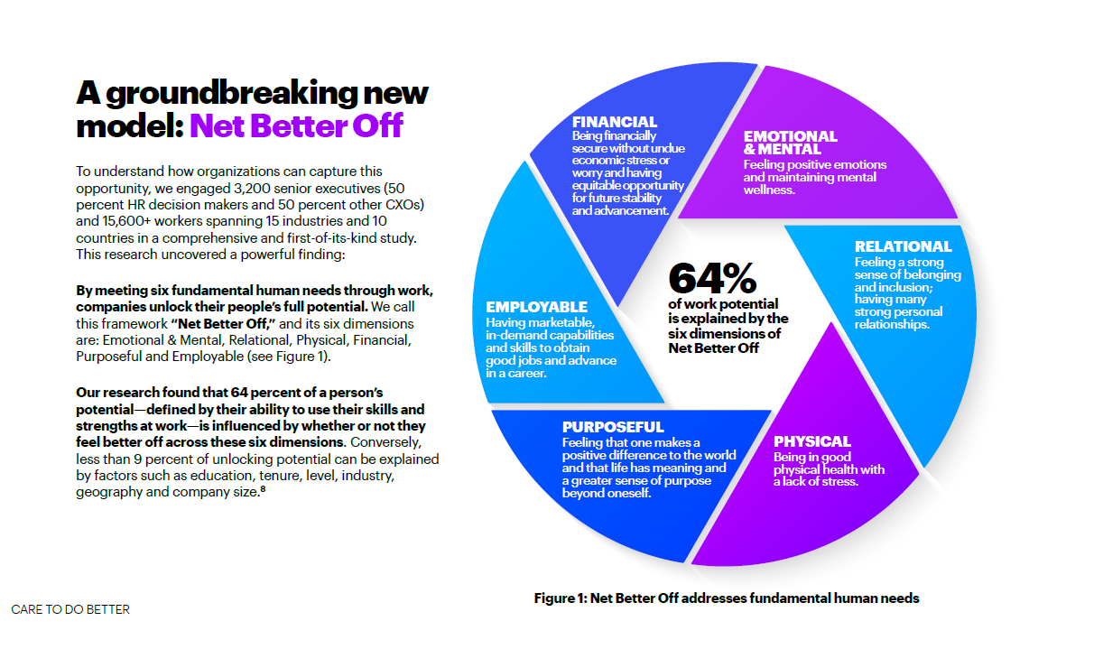
Notes:
Net Better Off: un nuevo modelo revolucionario
Aquí les quiero comentar, como este nuevo modelo revolucionario de Net Better Off describe las seis necesidades humanas que, si se satisfacen, liberan todo el potencial de los trabajadores. Ahora les voy a explicar sobre cada uno de ellos:
El 1er es Empleadora: que es ser un facilitador para la obtención de buenos trabajos y oportunidades equitativas
La 2da dimensión es la Financieramente segura, sin estrés o preocupaciones económicas indebidas, y con igualdad de oportunidades para el progreso futuro.
El 3ero que es Relacional. Que se refiere a que nosotros como compañías debemos de ayudar a nuestra gente a tener un fuerte sentido de pertenencia, que ustedes se sientan incluidas en su trabajo, donde exista colaboración y trabajo en equipo.
La 4ta dimensión es Física, es decir, estar en forma, saludable. Busquen formar parte de compañías que ofrezcan programas de wellness, eso hoy es fundamental para tener un blance profesional y personal.
La 5ta dimensión es el Propósito, esa sensación de que ustedes marcan una diferencia positiva en el mundo y que su trabajo tiene un significado y un sentido de propósito.
Por último, está la dimensión emocional y mental, que se relaciona con sentir emociones positivas y mantener el bienestar mental.
Y estos es un ganar/ganar para ambos involucrado (nuestra gente y la organización) y que justo en esta investigación se encontró que el 64% del potencial de una persona, y eso se define por su capacidad para usar sus habilidades y fortalezas en el trabajo, está influenciado por si se siente mejor o no en estas seis dimensiones. Ese es un gran número.
Pero es aún más impresionante si consideramos que descubrimos que menos del 9% del potencial desbloqueado se puede explicar por factores como la educación, la antigüedad, el nivel, la industria, la geografía y el tamaño de la empresa.
-------------------------------------
Llegamos a estas dimensiones a través del estudio de investigación más grande en su tipo. Para el proyecto, nos acercamos a 3.200 ejecutivos senior, la mitad de los cuales eran líderes de recursos humanos y la mitad CXO, y más de 15.600 trabajadores de 15 industrias y 10 países. Por tanto, estas seis dimensiones están bien fundamentadas y se aplican a la mayoría de las organizaciones.

Slide 4

Notes:
Por supuesto, estamos en medio de una turbulencias económica. Y desde luego, las empresas se han visto obligadas a despedir a sus empleados y la inseguridad laboral está más alta que nunca.
Por ejemplo, muchas empresas que tuvieron que despedir a los trabajadores se aseguraron de que los beneficios se extendieran para satisfacer las necesidades físicas de las personas durante la crisis, una de las seis dimensiones qu les acabo de platicar.
Para la dimensión de empleabilidad, por ejemplo, nosotros como organización, debemos de revisar constantemente si estamos desarrollando a las personas con las habilidades adecuadas para pasar a trabajos mejor remunerados o explorar nuevos roles e industrias.
Y podría continuar dando ejemplos sin embargo, la conclusión aquí es que la iniciativa de Net Better Off puede ayudar a las empresas a mejorar los resultados para su gente independientemente de las condiciones económicas externas.
También es algo que los trabajadores esperan cada vez más que sus empresas cubran.
Antes de la crisis, el 67% de los trabajadores dijo creer firmemente que su empleador es responsable de ayudarlos a lograr una mejor situación. Desde la crisis, esto ha aumentado al 78%. Esa es una gran mayoría.
Pero lo preocupante es que hoy en día solo la mitad de los CXO creen lo mismo. Si bien esto es superior al 35% que registramos antes de COVID, todavía está lejos de donde los líderes empresariales deben estar si quieren desbloquear todo el potencial de sus trabajadores.

Slide 5
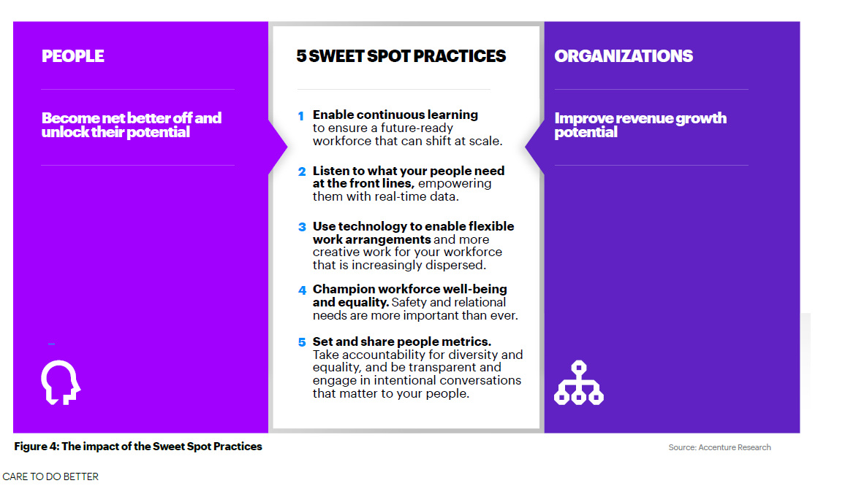
Notes:
Armados con una comprensión clara de Net Better Off, les comparto las 5 practicas que han ayudado a las organizaciones como Accenture a diferenciarse en el mercado y que ustedes que están en búsqueda de mejores oportunidades, deben de tener en cuenta:
El 1ero, es habilitar el aprendizaje continuo. Busquen organizaciones que lideran en tecnología y usan métodos innovadores para hacer que las experiencias de aprendizaje de las personas sean más efectivas y accesibles. ¿Lo positivo? El 98% de los trabajadores de estas empresas recomendarían a su empleador a otros.
En el 2do, al escuchar a la gente, Esto les permite generar confianza aplicando conocimientos de una manera que brinde beneficios claros a las personas, no solo a la empresa. Como resultado, el 97% de los trabajadores de estas empresas se sienten más capacitados para adaptarse al cambio. Aquí mi punto es, escuchen pero también alcen la voz, propongan, cuestionen y marcaran una diferencia
En 3er lugar está la práctica de utilizar la tecnología para permitir un trabajo flexible, esto hoy ha logrado que la gente se involucre en roles más satisfactorios e innovadores. El impacto en los trabajadores es masivo: el 98% dijo que era más probable que se sintieran realizados en el trabajo. Busquen compañías que más allá de un trabajo remoto, les otorgue diferentes esqumas para realizarse de manera personal y profesional
En la 4ta práctica, defender el bienestar y la igualdad de la fuerza laboral. Una vez más, el impacto en los trabajadores es enorme: el 94% de la gente encuestada reflejó un esfuerzo significativamente mayor en su trabajo, ya que empresas como Accenture que tienen programas de bienestar, que impulsan tener equipos diversos se sienten parte de la organización y con un alto sentido de compromiso.
La práctica final es establecer y compartir métricas de personas. El 72% de los trabajadores de las empresas que lideran esta práctica informan tener una experiencia laboral positiva.
En pocas palabras, busquen potencializar su desempeño, optando por formar parte de compañías como Accenture donde lo primordial es nuestra gente, donde para hacer que esto suceda, se requiere una forma diferente de pensar.

Slide 6
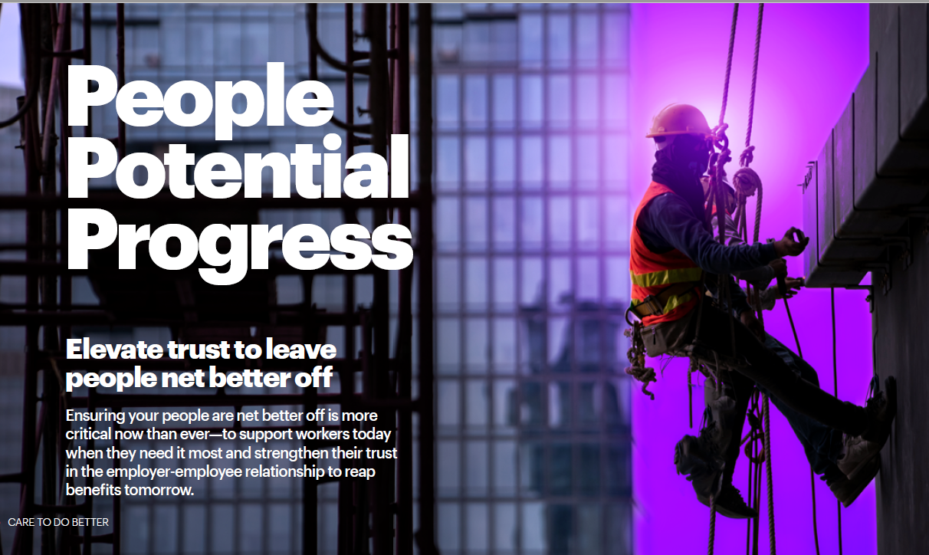
Notes:
Entonces con lo que quiero concluir es que las empresas que puedan apoyar a sus trabajadores hoy, cuando realmente lo necesiten, y de ese modo fortalecer la confianza en la relación empleador-empleado, se beneficiarán mañana.
Pero mejorar la situación de las personas requiere más que prácticas y políticas imaginativas. Significa generar confianza a través de la transparencia.
Aquellos que lo hagan bien desbloquearán todo el potencial de su gente, ustedes como colaboradores estarán en empresas donde sean productivos y satisfechos con lo que hacen.

Slide 7
Thank You

